Slide 1
Analizadores Sintácticos
Sintaxis y Semántica de los Lenguajes

Slide 2
Analizadores Sintácticos
Contexto: Fases de la Compilación
Programa fuente
Análisis Léxico
Administrador de la
Tabla de Símbolos
Análisis
Análisis Sintáctico
Análisis Semántico
Manejador de Errores
Generación de código intermedio
Síntesis
Optimización
Generador de código
Programa objeto

Slide 3
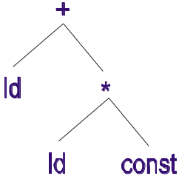
Analizadores Sintácticos
Contexto: Análisis Sintáctico
Programa fuente
(archivo de texto)
basico + antiguedad * 82
Secuencia de caracteres
Analizador Léxico
(Scanner)
Analizador Léxico
(Scanner)
Obtener
Siguiente
Comp. Léxico
Componente léxico
id + id * const
Analizador Sintáctico
(Parser)
Analizador Sintáctico
(Parser)
Árbol de Derivación

Slide 4
Analizadores Sintácticos
Clases de Analizadores Sintácticos
Analizadores
Sintácticos
Descendentes
Ascendentes
Predictivos
(CFG LL(1))
Con retroceso
(no determinísticos)
Analizadores LR
(por desplazamiento
y reducción)
No Recursivo
(con Pila)
Recursivo
SLR(1)
LALR(1)
LR canónico

Slide 5
Analizadores Sintácticos LR
Familia de Analizadores Sintácticos Ascendentes
LR(k)
  L: Left-to-right (análisis de izquierda a derecha)
  R: rightmost derivation (derivación por derecha)
  k: cantidad de símbolos que necesita conocer antes de decidir qué producción aplicar
Actúan por Desplazamiento y Reducción (shift-reduce)
Los más importantes son:
  SLR(1): Simple LR
  LALR(1): LookAhead LR
  LR(1) general o canónico

Slide 6

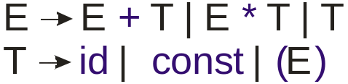


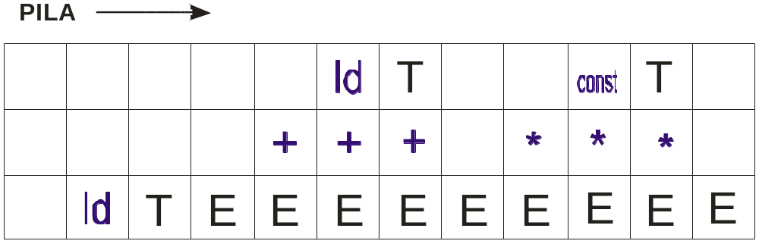
Analizadores Sintácticos LR
Funcionamiento

Slide 7

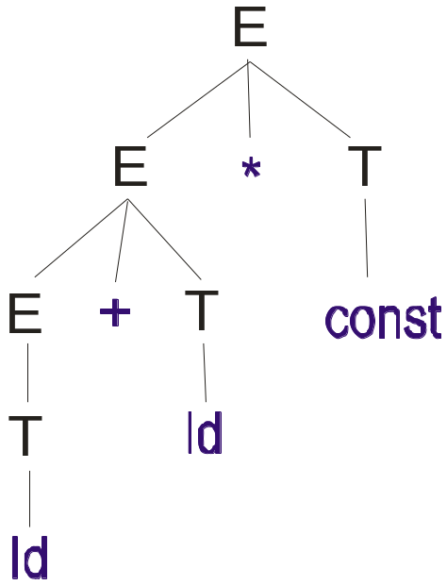
Analizadores Sintácticos LR
Funcionamiento

Slide 8
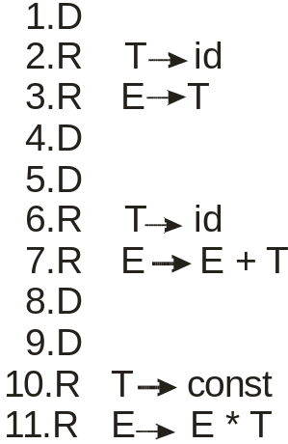

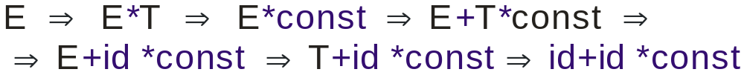
Analizadores Sintácticos LR
Funcionamiento

Slide 9
Analizadores Sintácticos LR
Observaciones
Constituyen la familia mas potente de Analizadores Sintácticos
Se pueden realizar implementaciones eficientes mediante el LALR(1)
Existen generadores de Analizadores Sintácticos Ascendentes, tales como YACC
No necesitan modificaciones importantes en la CFG

Slide 10
Analizador Sintáctico Descendente Predictivo No Recursivo
Se basa en un Autómata Push-Down con reconocimiento por Pila Vacía y sin modificación de estados
Permite reconocer la mayoría de las estructuras comunes de los lenguajes de programación
Se construye a partir de una CFG LL(1)
Es uno de los métodos más utilizados (junto con el LALR(1)) debido a su eficiencia y a que es menos complejo que el LR(1) canónico

Slide 11
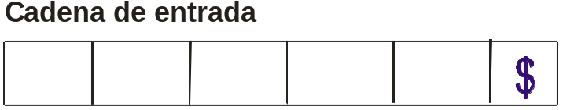
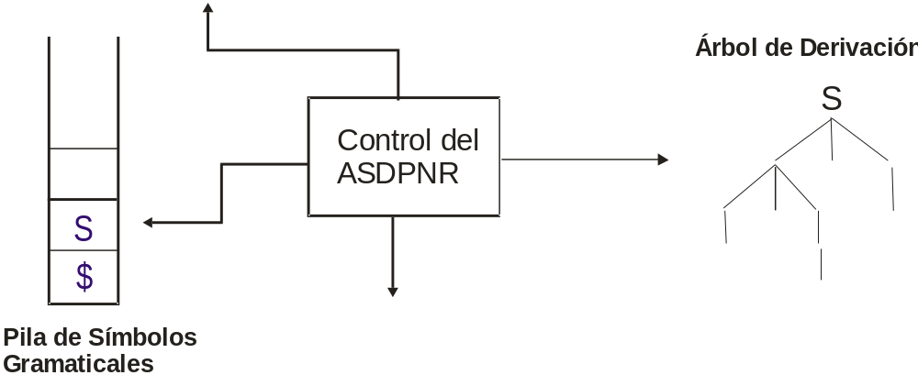
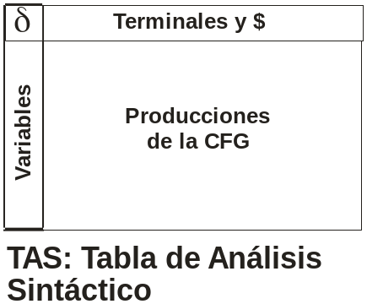
Analizador Sintáctico Descendente Predictivo No Recursivo
Comportamiento

Slide 12
Analizador Sintáctico Descendente Predictivo No Recursivo
Funcionamiento: algoritmo de reconocimiento
  Al inicio, apilar $ y luego el símbolo inicial de la gramática
  Repetir hasta Éxito o Error
    Sea X el símbolo al tope de la pila, y a el símbolo en la entrada
    Desapilar X
    Si X es Terminal
      Si X=a, avanzar el control al siguiente símbolo de entrada
      Sino, Error
    Si X es Variable
      Si TAS [X, a] =vacía, Error
      Sino, sea TAS [X, a] =A₁A₂...A_{n}
        apilar A_{n} A_{n-1} ... A₁ (A₁ queda al tope)
        agregar los hijos A₁ A₂ ... A_{n} al nodo X en el árbol de derivación
    Si X=a=$, Éxito

Slide 13
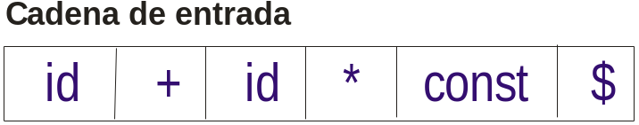

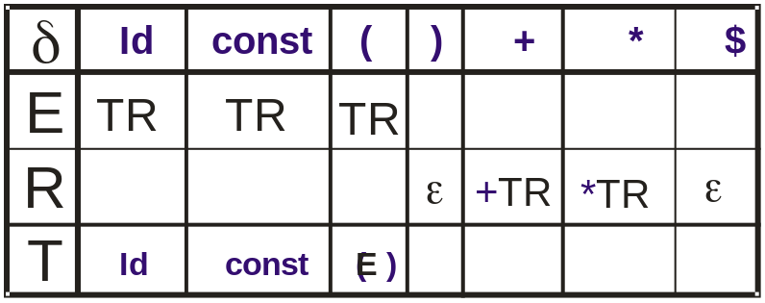
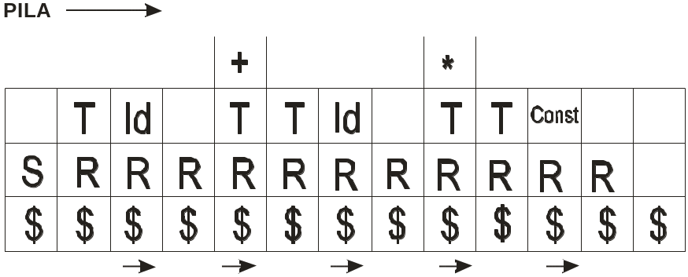

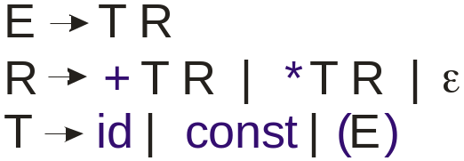
Analizador Sintáctico Descendente Predictivo No Recursivo
Funcionamiento: ejemplo
E

Slide 14

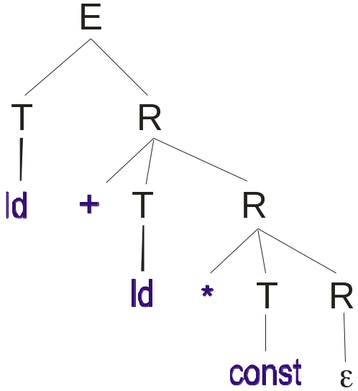
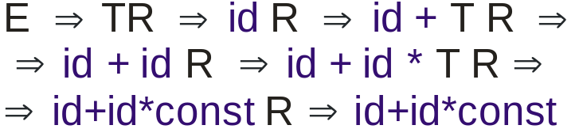
Analizador Sintáctico Descendente Predictivo No Recursivo
E
Derivación por Izquierda

Slide 15
Analizador Sintáctico Descendente Predictivo No Recursivo
El Analizador Descendente Predictivo solo se puede utilizar para reconocer lenguajes generados por gramáticas LL(1)
Las CFG LL(1) no pueden ser ambiguas ni recursivas por izquierda y deben estar factorizadas por izquierda
Una CFG es LL(1) si, y solo si, para todo par de producciones A -> α | β,
  Primero (α) ∩ Primero (β) = ∅
  Si A ⇒* ε, entonces Primero (A) ∩ Siguiente (A) = ∅
Donde Primero y Siguiente son las funciones:
  Primero (α) = ({ a | (a en T) ∧ (α ⇒* aβ)} ∪ {ε | α ⇒* ε })
  Siguiente (A)= { a | (a en T) ∧ (S ⇒* αAaβ)} ∪ {$ | S ⇒* αA})
Las funciones Primero y Siguiente se utilizar para la construcción de la TAS

Slide 16
Analizador Sintáctico Descendente Predictivo No Recursivo
Cálculo de las Funciones Primero() y Siguiente()
Primero(α), con α en (V∪T)*
Si α es Terminal o ε, entonces Primero (α) = {α}
Si (α→ A₁A₂…A_{n}) o (α=A₁A₂…A_{n}) agregar a Primero (α) todo a en Primero(A_{i}) si ε está en Primero (A₁).. Primero (A_{i-1})
Si ((α→ A₁A₂…A_{n}) o (α=A₁A₂…A_{n})) y ε está en Primero (A₁).. Primero (A_{n}) entonces agregar ε a Primero (α)
Siguiente(A), con A en V
Si A es el símbolo inicial de la gramática, entonces agregar $ a Siguiente(A)
Si X → αAβ es una producción, agregar a Siguiente(A) todos los terminales en Primero(β)
Si (X → αA es una producción) o (X → αAβ es una producción y Primero(β) contiene ε), entonces agregar a Siguiente(A), todo lo que contiene Siguiente(X)

Slide 17
Analizador Sintáctico Descendente Predictivo No Recursivo
Algoritmo de Construcción de la TAS
Entrada: una CFG-LL(1), G
Salida: la TAS correspondiente a G
Método:
Para cada producción A→ α de G hacer
Para cada terminal a en Primero (α) hacer
TAS[A, a] := α
Si ε en Primero (α) entonces:
Para cada b en Siguiente (A) hacer
TAS[A, b] := α
Toda entrada no definida, es ERROR

Slide 18
Analizador Sintáctico Descendente Predictivo No Recursivo
Observaciones
  El Analizador Sintáctico Descendente Predictivo no recursivo se puede utilizar para reconocer prácticamente todas las estructuras sintácticas de los lenguajes de programación
  El algoritmo de reconocimiento es suficientemente eficiente como para que sea utilizado en la construcción de compiladores reales
  Su mayor desventaja es que si la CFG a utilizar no es LL(1), se necesita un proceso de transformación relativamente complejo (que no es siempre posible), y la gramática final pierde legibilidad
  Los métodos recomendables para la construcción de compiladores reales son: los AS Descendentes Predictivos, y los analizadores SLR(1) y LALR(1).

Slide 19
Analizador Sintáctico Descendente Predictivo No Recursivo
Conclusiones
  Temas nuevos vistos en esta clase
    Clasificación de los Analizadores Sintácticos
    Funcionamiento general de los Analizadores por Desplazamiento y Reducción (LR)
    Analizador Sintáctico Descendente Predictivo No Recursivo
    Definición de las CFG LL(1) y de las funciones Primero y Siguiente
    Cálculo de las funciones Primero y Siguiente
    Construcción de la TAS

